Slide 1
Base de dados para gestão de eventos
Rafael Vilaça-107476 Diogo Silva-107647
BD
P5-G9

Slide 2
Use Cases
Manter um registo das compras de bilhetes dos eventos
Armazenar a agenda de um evento
Armazenar informações sobre os performers/workshops dos eventos
Guardar informação sobre todas as localizações possíveis para um evento
Gerir organizadores ,patrocinadores e fornecedores dos eventos

Slide 3
Tecnologia Usada
Windows Forms

Slide 4
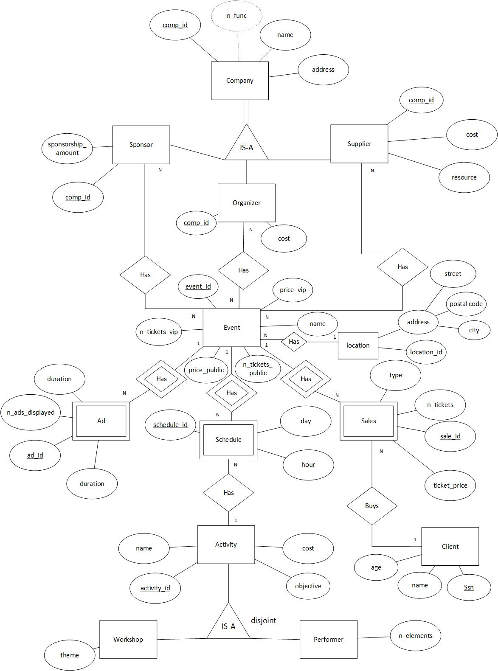
Diagrama E/R

Slide 5
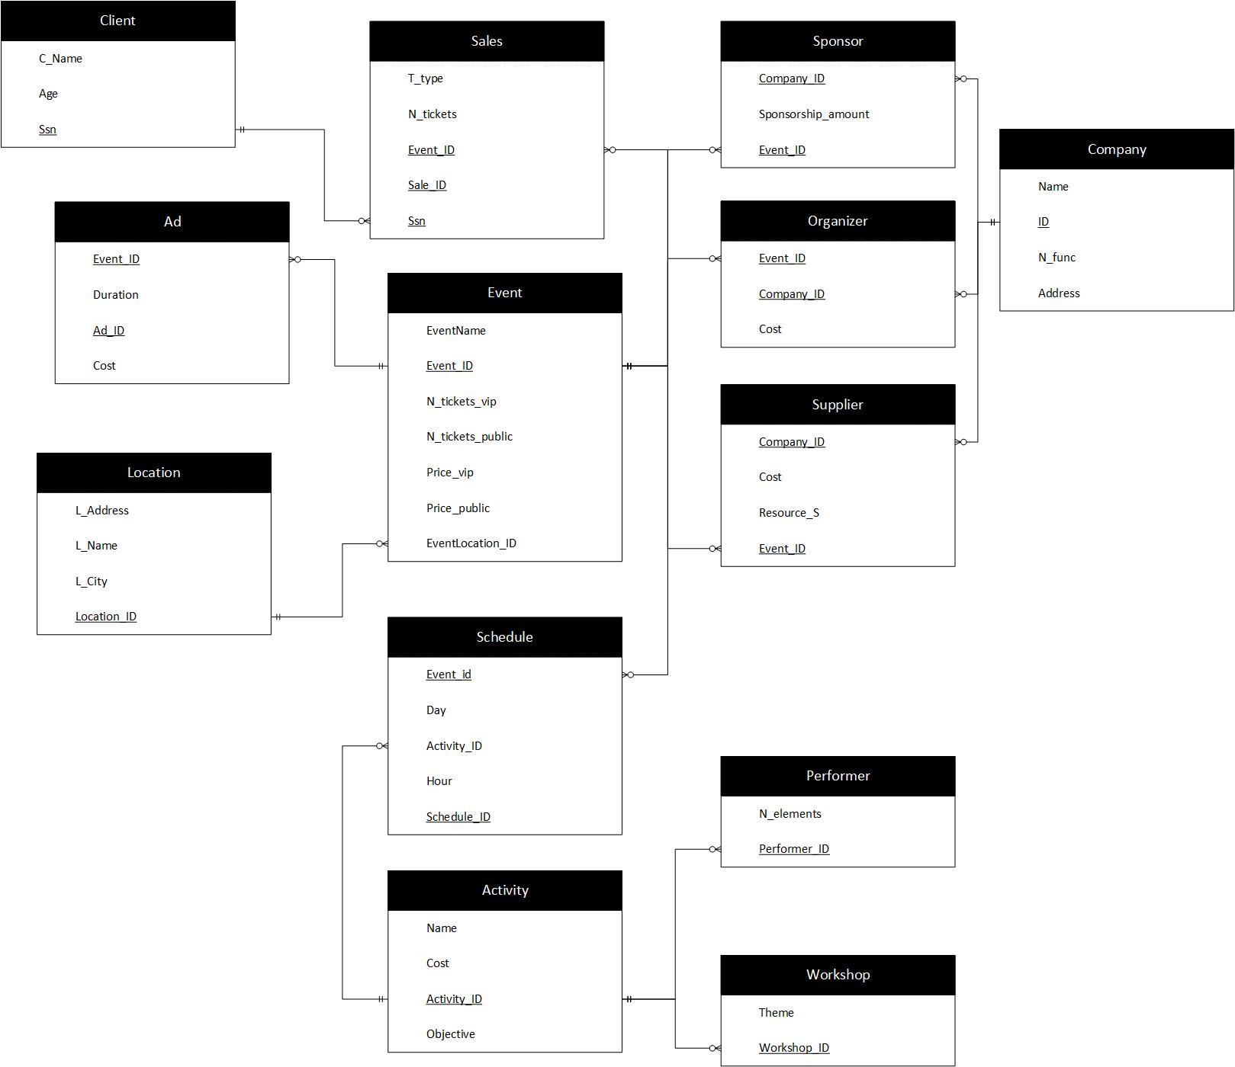
Modelo Relacional

Slide 6
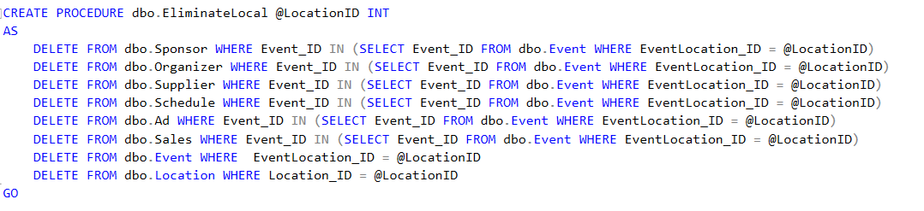
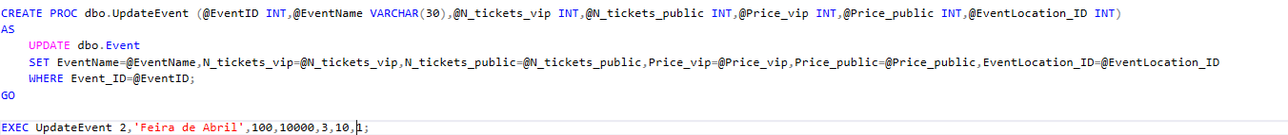
Stored Procedures
SP para eleminar um location da base de dados
Foram feitos ainda SP para eliminar de um event, sale ,ad ,schedule ,client ,
SP para dar udpate ás informações de um event
Foram feitas ainda SP para dar update a uma location ,ad ,schedule ,client e a uma sale

Slide 7
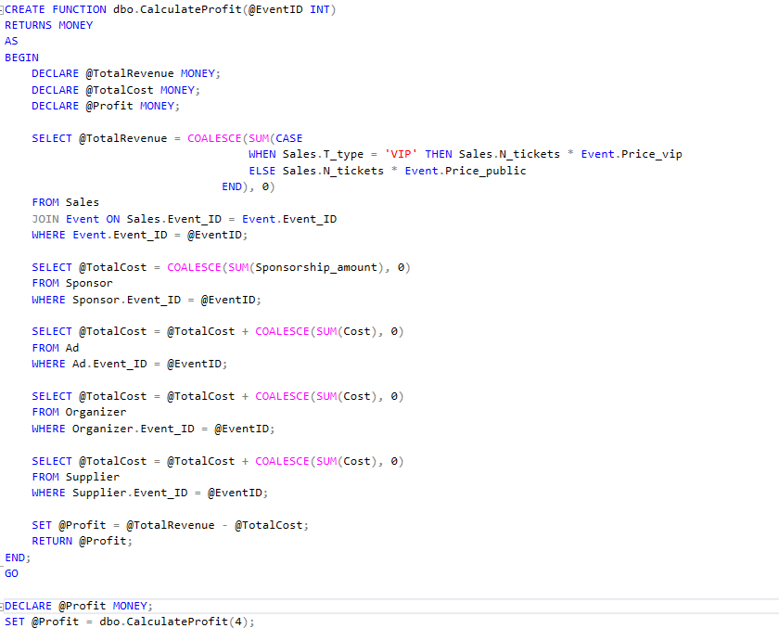
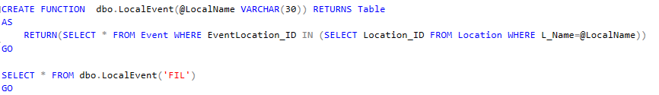
User Defined Functions(UDF)
Calcular o profit de um event
Obter todos os events numa location, sabendo o nome

Slide 8
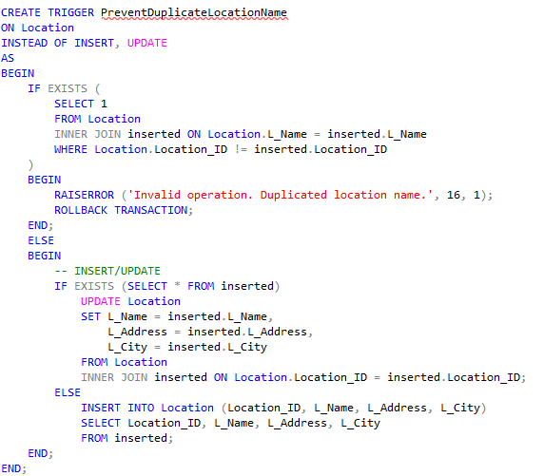
Triggers

Slide 9
Demo

